Slide 1
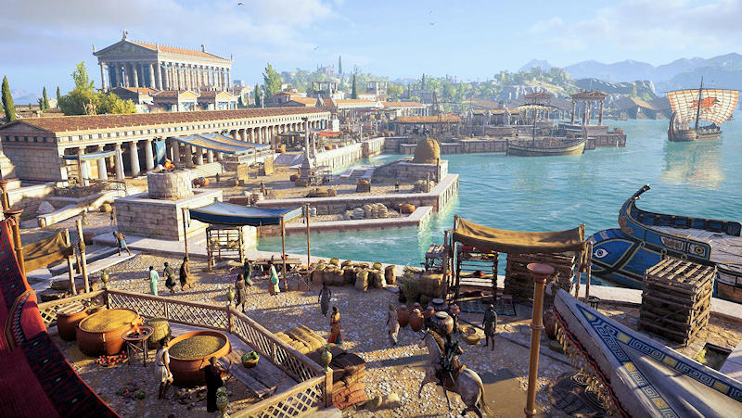
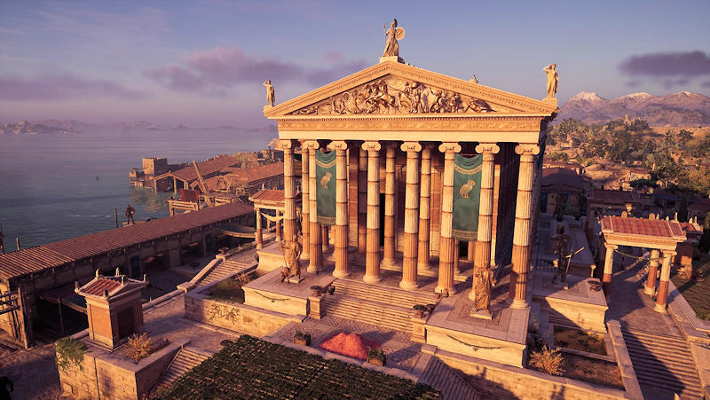
Les enfants du Pirée
Chanté par Dalida
Diaporama © Apex

Slide 2
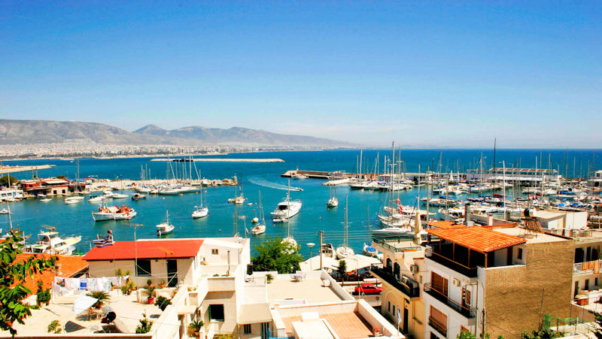
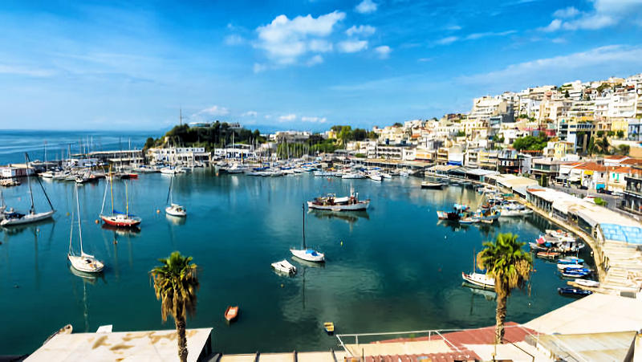
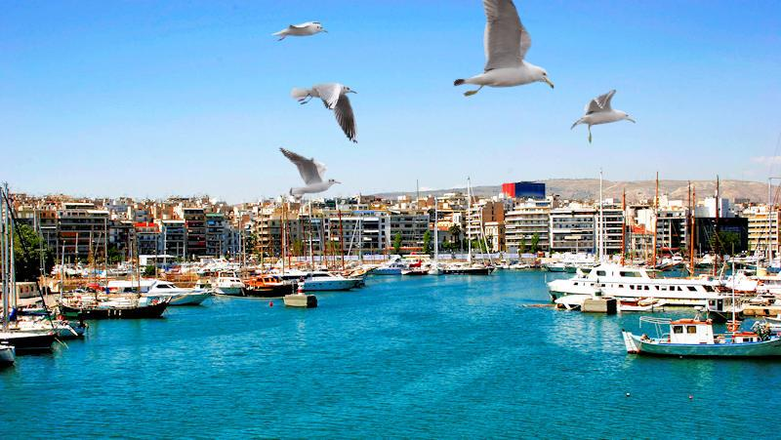
Les enfants du Pirée
Noyés de bleu sous le ciel grec
Un bateau, deux bateaux, trois bateaux
S'en vont chantant
Griffant le ciel à coups de bec
Un oiseau, deux oiseaux, trois oiseaux
Font du beau temps
Chanté par Dalida
Diaporama © Apex

Slide 3
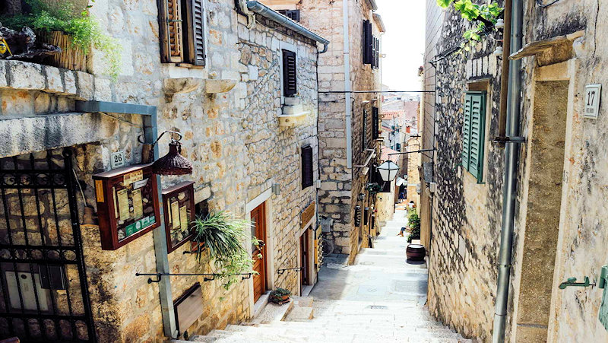
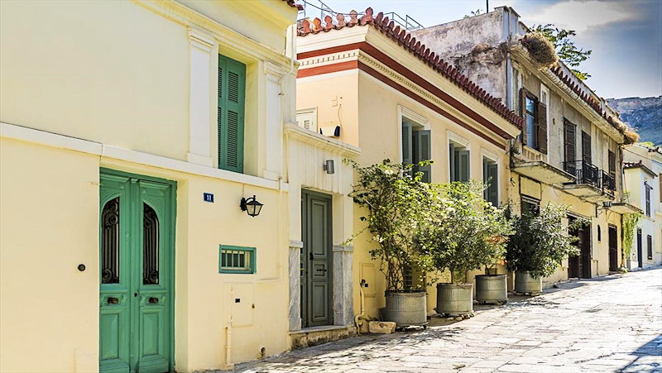
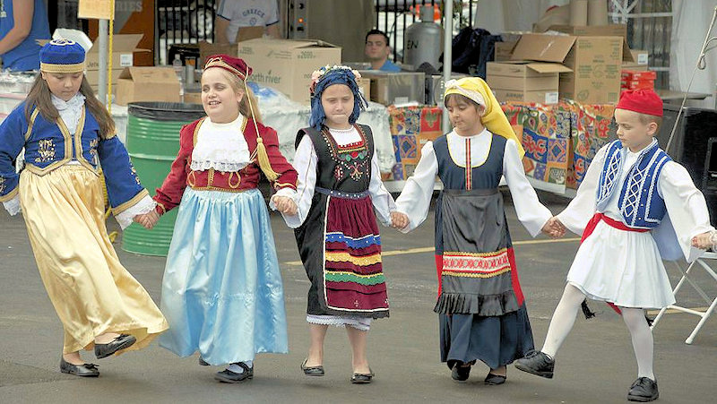
Noyés de bleu sous le ciel grec
Un bateau, deux bateaux, trois bateaux
S'en vont chantant
Griffant le ciel à coups de bec
Un oiseau, deux oiseaux, trois oiseaux
Font du beau temps
Dans les ruelles d'un coup sec
Un volet, deux volets, trois volets
Claquent au vent
Et faisant une ronde avec
Un enfant, deux enfants, trois enfants
Dansent gaiement

Slide 4
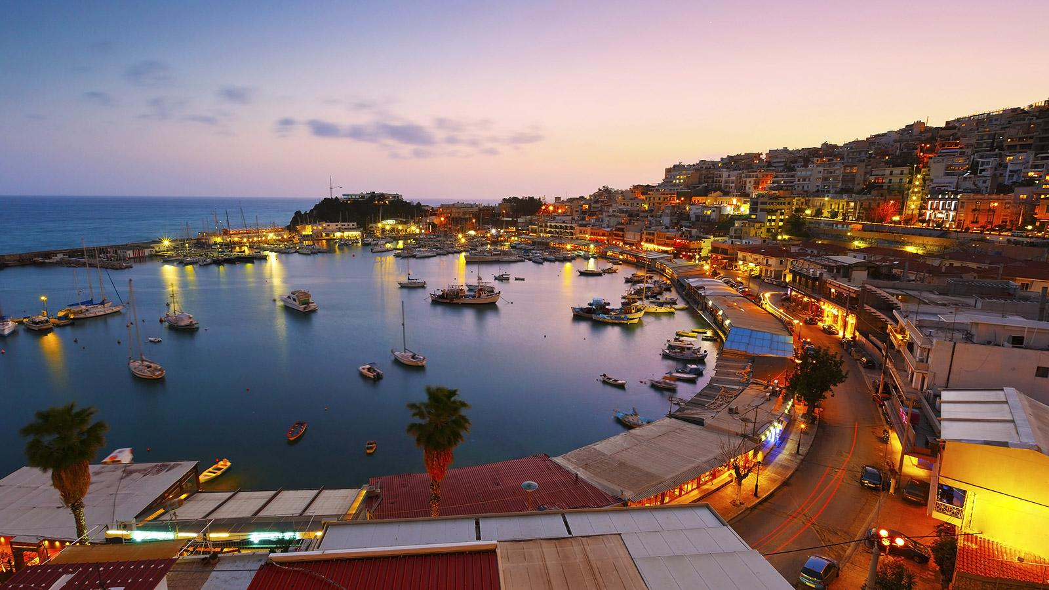
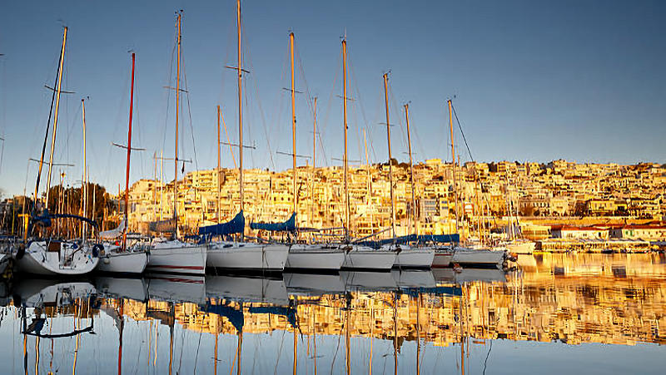
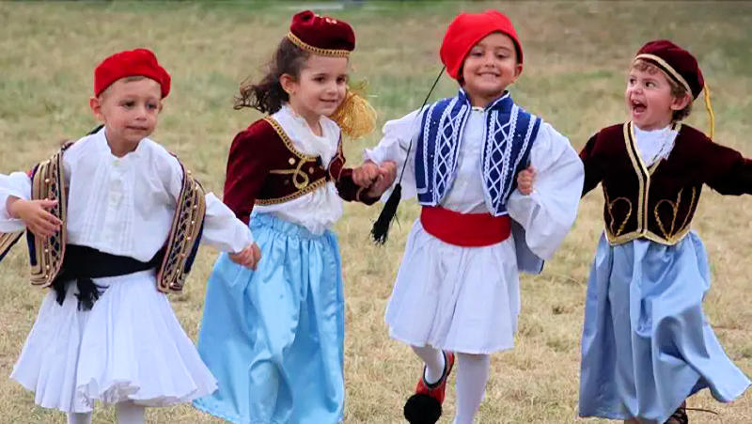
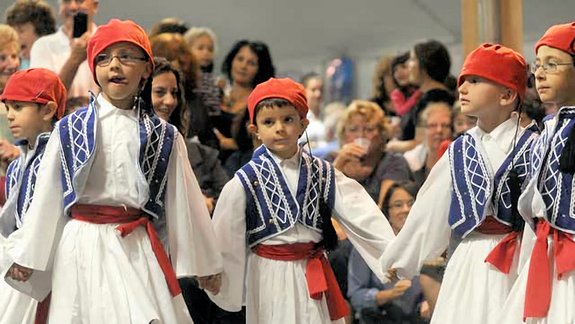
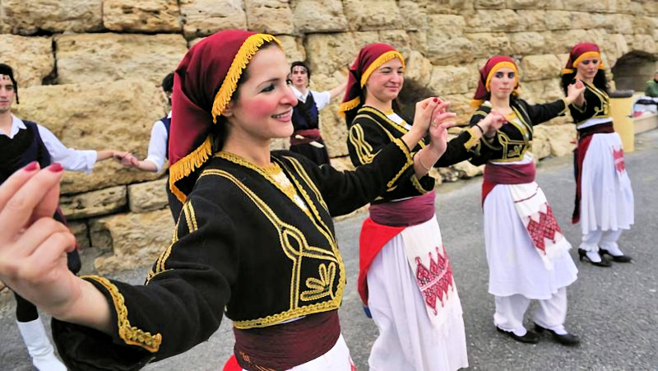
Dans les ruelles d'un coup sec
Un volet, deux volets, trois volets
Claquent au vent
Et faisant une ronde avec
Un enfant, deux enfants, trois enfants
Dansent gaiement
Mon dieu que j'aime
Ce port du bout du monde
Que le soleil innonde
De ses reflets dorés
Mon dieu que j'aime
Sous les bonnets oranges
Tous les visages d'anges
Des enfants du Pirée

Slide 5
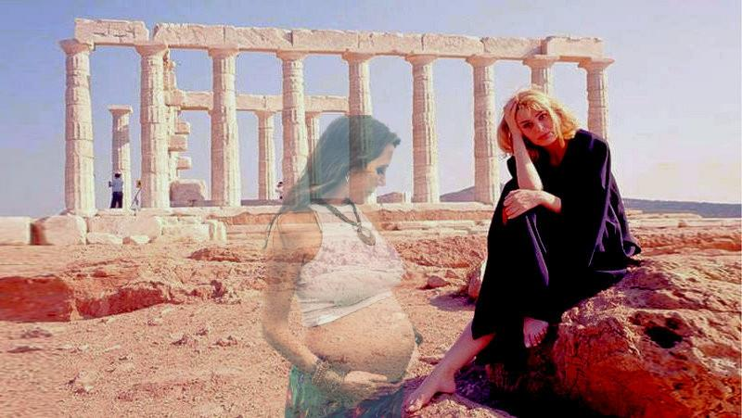
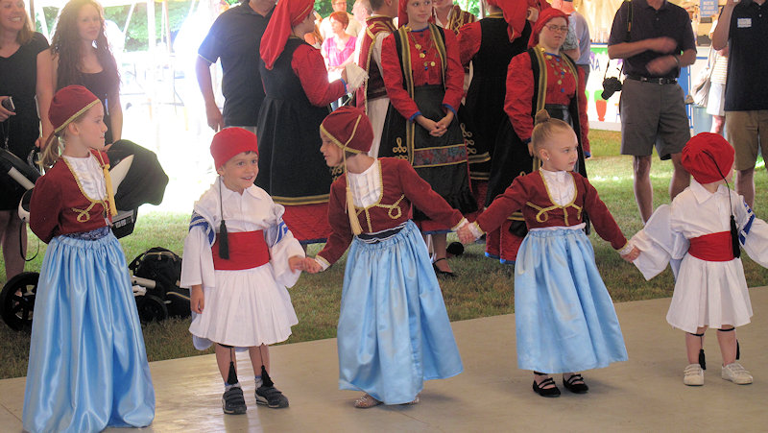
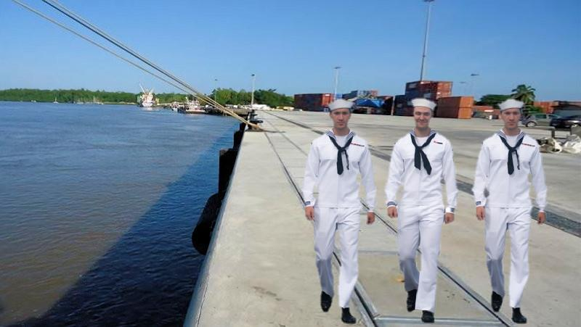
Mon dieu que j'aime
Ce port du bout du monde
Que le soleil innonde
De ses reflets dorés
Mon dieu que j'aime
Sous les bonnets oranges
Tous les visages d'anges
Des enfants du Pirée
Je rêve aussi d'avoir un jour
Un enfant, deux enfants, trois enfants
Jouant comme eux
Le long du quai flanent toujours
Un marin, deux marins, trois marins aventureux

Slide 6
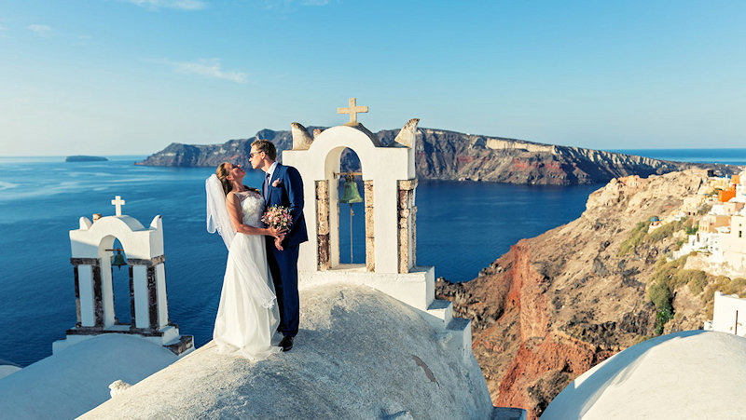
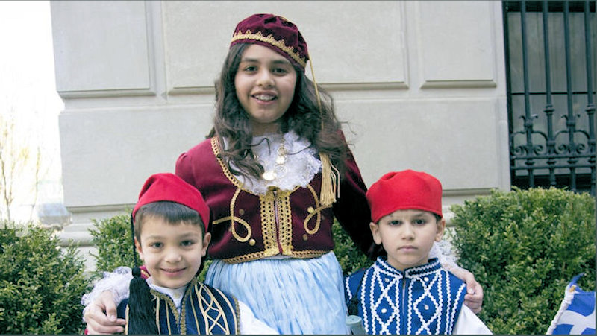
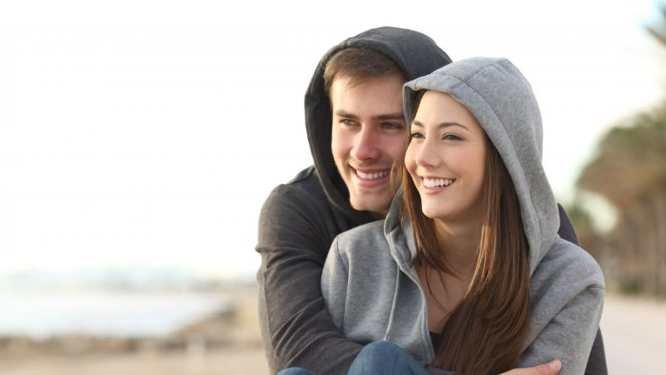
Je rêve aussi d'avoir un jour
Un enfant, deux enfants, trois enfants
Jouant comme eux
Le long du quai flanent toujours
Un marin, deux marins, trois marins aventureux
De notre amour on se fera
Un amour, dix amours, mille amours
Noyés de bleus
Et nos enfants feront des gars
Que les filles
À leur tour rendront heureux

Slide 7
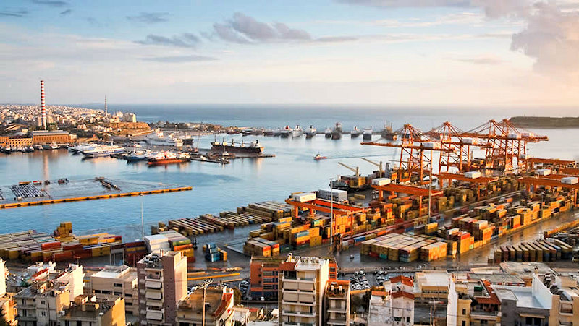
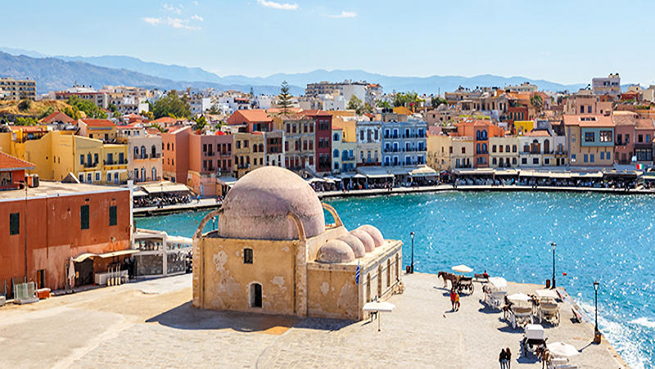
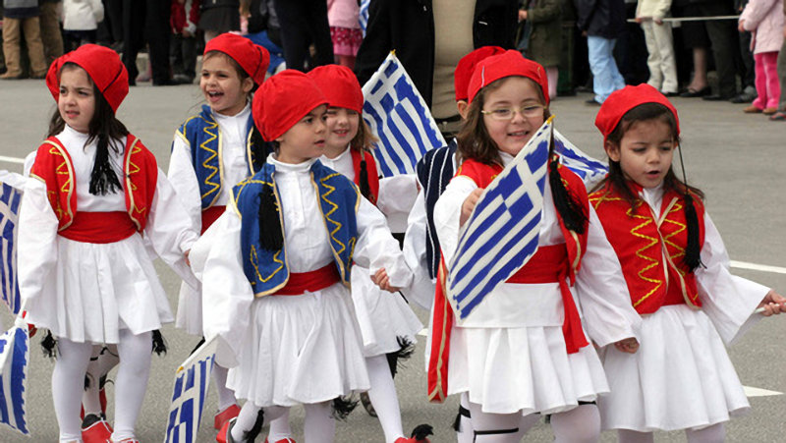
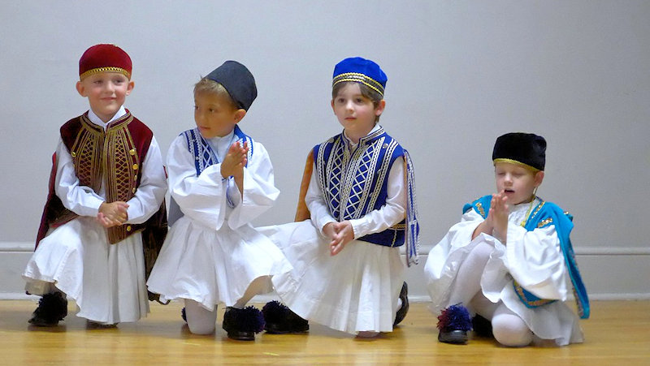
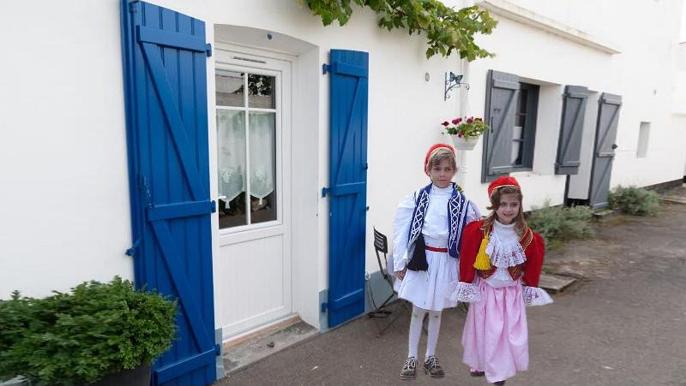




F I N
De notre amour on se fera
Un amour, dix amours, mille amours
Noyés de bleus
Et nos enfants feront des gars
Que les filles
À leur tour rendront heureux
Mon dieu que j'aime
Le pont du bout du monde
Que le soleil inonde
De ses reflets dorés
Mon dieu que j'aime
Sous les bonnets oranges
Tous les visages d'anges
Des enfants du Pirée
Touche Esc pour quitter

